Slide 1




KÍNH CHÀO QUÝ THẦY CÔ

Slide 2
Thứ năm ngày 7 tháng 3 năm 2024
Luyện từ và câu
LIÊN KẾT CÂU TRONG BÀI
BẰNG CÁCH
THAY THẾ TỪ NGỮ

Slide 3
KHỞI ĐỘNG

Slide 4

MẢNH GHÉP BÍ ẨN

Slide 5
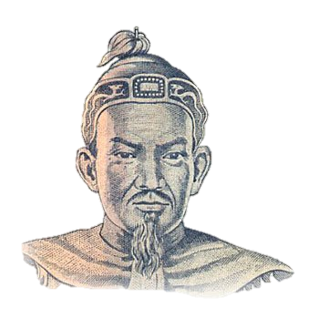

1
Đây là ai?
2
Trang mới

Slide 6

Trong đoạn văn dưới đây, 2 câu văn nào được liên kết bằng cách lặp từ ngữ?
(1) Từ xa nhìn lại, cây gạo sừng sững như một tháp đèn khổng lồ. (2) Hàng ngàn bông hoa là hàng ngàn ngọn lửa hồng tươi. (3) Hàng ngàn búp nõn là hàng ngàn ánh nến trong xanh. (4) Tất cả đều long lánh lung linh trong nắng.
Hàng ngàn
Hàng ngàn
A) Câu (1) và câu (2)
B) Câu (2) và câu (3)
C) Câu (3) và câu (4)
Quay lại

Slide 7
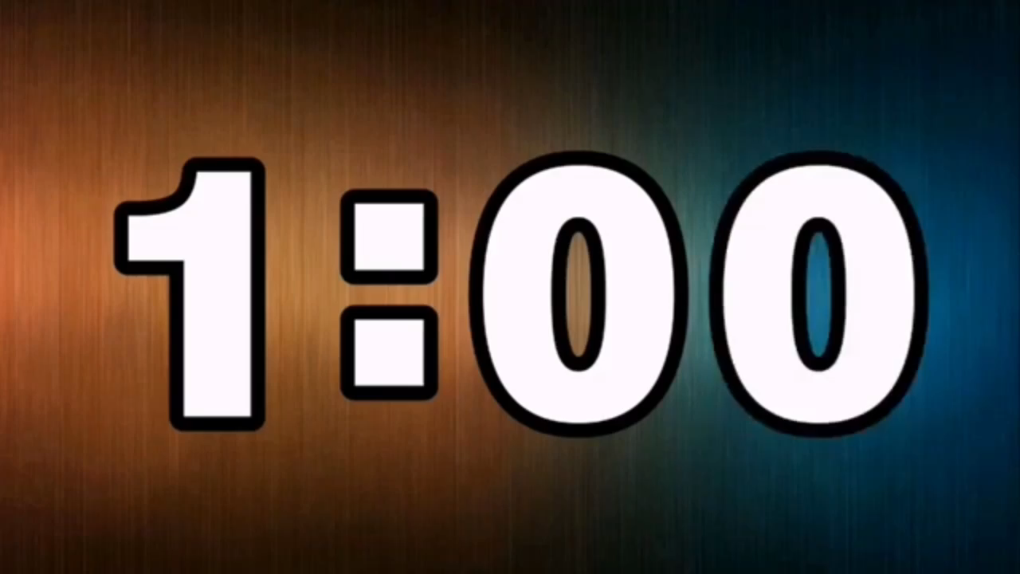
Nêu 1 câu văn có liên kết với câu sau bằng cách lặp từ ngữ
“Mặt trời mọc, các loài cây trong vườn tỉnh giấc.”
Cây hoa hồng xòe cánh thắm rung rinh trong gió.
Khu vườn ngập hương thơm của các loài hoa.
Quay lại

Slide 8
NHẬN XÉT

Slide 9
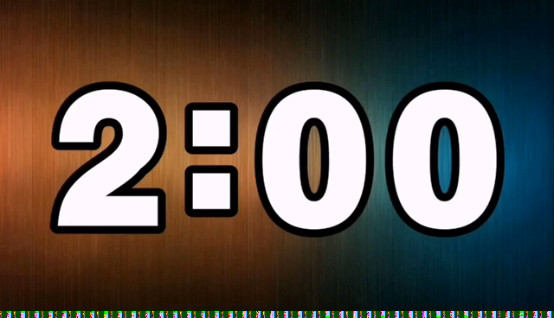
1. Đọc đoạn văn sau và trả lời câu hỏi :
(1)Đã mấy năm vào Vương phủ Vạn Kiếp, sống gần Hưng Đạo Vương, chàng thư sinh họ Trương thấy Ông luôn điềm tĩnh. (2) Không điều gì khiến vị Quốc công Tiết chế có thể rối trí. (3)Vị Chủ tướng tài ba không quên một trong những điều hệ trọng để làm nên chiến thắng là phải cố kết lòng người. (4)Chuyến này, Hưng Đạo Vương lai kinh cùng nhà vua dự Hội nghị Diên Hồng. (5)Từ đấy, Ông sẽ đi thẳng ra chiến trận. (6)Vào chốn gian nguy, trước vận nước ngàn cân treo sợi tóc mà Người vẫn bình thản, tự tin, đĩnh đạc đến lạ lùng .
Theo Lê Vân
Cố kết: kết lại thành một khối vững chắc
Lai kinh: về kinh đô
Các câu văn trong đoạn văn nói về ai?
Những từ ngữ nào cho biết điều đó?

Slide 10
Các câu văn trong đoạn văn nói về ai? Những từ ngữ nào cho biết điều đó?
Thay thế bằng đại từ:
Ông
Các đại từ được viết hoa thể hiện lòng tôn kính
Người
Hưng Đạo Vương
: Tước hiệu cao quý
Từ đồng nghĩa
Quốc công Tiết chế
: Tổng chỉ huy quân đội thời nhà Trần
Vị chủ tướng tài ba
: Vị tướng giỏi mưu kế và dùng binh

Slide 11
Trần Quốc Tuấn
Quê làng Tức Mặc, huyện Mỹ Lộc, phủ Xuân Trường, tỉnh Nam Định,
Con của An Sinh Vương Trần Liễu, là tôn thất nhà Trần nên ông được phong Hưng Đạo Vương ngay từ khi còn nhỏ tuổi.
Là đệ nhất công thần nhà Trần, hai lần chiến thắng cuộc xâm lăng của quân Nguyên - Mông.
Ông là người được xếp vào hàng danh nhân quân sự trên thế giới.Để kính trọng ông nhân dân dành cho ông nhiều tên gọi khác nhau

Slide 12
Khi các câu văn trong đoạn văn cùng nói về một người, một vật, một việc, ta có thể dùng đại từ hoặc những từ ngữ phù hợp thay thế cho những từ ngữ đã dùng cho câu đứng trước để tạo mối liên hệ giữa các câu

Slide 13
2. Đọc đoạn văn sau và trả lời câu hỏi :
2
Đã mấy năm vào Vương phủ Vạn Kiếp, sống gần Hưng Đạo Vương, chàng thư sinh họ Trương thấy Hưng Đạo Vương luôn điềm tĩnh. Không điều gì khiến Hưng Đạo Vương có thể rối trí. Hưng Đạo Vương không quên một trong những điều hệ trọng để làm nên chiến thắng là phải cố kết lòng người.Chuyến này, Hưng Đạo Vương lai kinh cùng nhà vua dự Hội nghị Diên Hồng. Từ đấy, Hưng Đạo Vương sẽ đi thẳng ra chiến trận. Vào chốn gian nguy, trước vận nước ngàn cân treo sợi tóc mà Hưng Đạo Vương vẫn bình thản, tự tin, đĩnh đạc đến lạ lùng .
Theo Lê Vân

Slide 14
Trong 2 đoạn văn sau, đoạn văn nào diễn đạt hay hơn? Vì sao?
1
2
Đã mấy năm vào Vương phủ Vạn Kiếp, sống gần Hưng Đạo Vương, chàng thư sinh họ Trương thấy Ông luôn điềm tĩnh. Không điều gì khiến vị Quốc công Tiết chế có thể rối trí. Vị Chủ tướng tài ba không quên một trong những điều hệ trọng để làm nên chiến thắng là phải cố kết lòng người. Chuyến này, Hưng Đạo Vương lai kinh cùng nhà vua dự Hội nghị Diên Hồng. Từ đấy, Ông sẽ đi thẳng ra chiến trận.Vào chốn gian nguy, trước vận nước ngàn cân treo sợi tóc mà Người vẫn bình thản, tự tin, đĩnh đạc đến lạ lùng .
Đã mấy năm vào Vương phủ Vạn Kiếp, sống gần Hưng Đạo Vương, chàng thư sinh họ Trương thấy Hưng Đạo Vương luôn điềm tĩnh. Không điều gì khiến Hưng Đạo Vương có thể rối trí. Hưng Đạo Vương không quên một trong những điều hệ trọng để làm nên chiến thắng là phải cố kết lòng người.Chuyến này, Hưng Đạo Vương lai kinh cùng nhà vua dự Hội nghị Diên Hồng. Từ đấy, Hưng Đạo Vương sẽ đi thẳng ra chiến trận. Vào chốn gian nguy, trước vận nước ngàn cân treo sợi tóc mà Hưng Đạo Vương vẫn bình thản, tự tin, đĩnh đạc đến lạ lùng .

Slide 15
Trong 2 đoạn văn sau, đoạn văn nào diễn đạt hay hơn? Vì sao?
1
2
Đã mấy năm vào Vương phủ Vạn Kiếp, sống gần Hưng Đạo Vương, chàng thư sinh họ Trương thấy Hưng Đạo Vương luôn điềm tĩnh. Không điều gì khiến Hưng Đạo Vương có thể rối trí. Hưng Đạo Vương không quên một trong những điều hệ trọng để làm nên chiến thắng là phải cố kết lòng người.Chuyến này, Hưng Đạo Vương lai kinh cùng nhà vua dự Hội nghị Diên Hồng. Từ đấy, Hưng Đạo Vương sẽ đi thẳng ra chiến trận. Vào chốn gian nguy, trước vận nước ngàn cân treo sợi tóc mà Hưng Đạo Vương vẫn bình thản, tự tin, đĩnh đạc đến lạ lùng .
Đã mấy năm vào Vương phủ Vạn Kiếp, sống gần Hưng Đạo Vương, chàng thư sinh họ Trương thấy Ông luôn điềm tĩnh. Không điều gì khiến vị Quốc công Tiết chế có thể rối trí. Vị Chủ tướng tài ba không quên một trong những điều hệ trọng để làm nên chiến thắng là phải cố kết lòng người. Chuyến này, Hưng Đạo Vương lai kinh cùng nhà vua dự Hội nghị Diên Hồng. Từ đấy, Ông sẽ đi thẳng ra chiến trận.Vào chốn gian nguy, trước vận nước ngàn cân treo sợi tóc mà Người vẫn bình thản, tự tin, đĩnh đạc đến lạ lùng .

Slide 16
1
Đã mấy năm vào Vương phủ Vạn Kiếp, sống gần Hưng Đạo Vương, chàng thư sinh họ Trương thấy Ông luôn điềm tĩnh. Không điều gì khiến vị Quốc công Tiết chế có thể rối trí. Vị Chủ tướng tài ba không quên một trong những điều hệ trọng để làm nên chiến thắng là phải cố kết lòng người. Chuyến này, Hưng Đạo Vương lai kinh cùng nhà vua dự Hội nghị Diên Hồng. Từ đấy, Ông sẽ đi thẳng ra chiến trận.Vào chốn gian nguy, trước vận nước ngàn cân treo sợi tóc mà Người vẫn bình thản, tự tin, đĩnh đạc đến lạ lùng .
Đại từ: Ông, Người
Hưng Đạo Vương
Từ ngữ phù hợp:
Quốc công Tiết chế
Vị chủ tướng tài ba

Slide 17
GHI NHỚ
Khi các câu văn trong đoạn văn cùng nói về một người, một vật, một việc, ta có thể dùng đại từ hoặc những từ ngữ phù hợp thay thế cho những từ ngữ đã dùng cho câu đứng trước để tạo mối liên hệ giữa các câu và tránh lặp từ nhiều lần

Slide 18
LUYỆN TẬP

Slide 19
Mỗi từ in đậm dưới đây thay thế cho từ ngữ nào?
Cách thay thế từ ngữ ở đây có tác dụng gì?
(1)Hai Long phóng xe về phía Phú Lâm tìm hộp thư mật .
(2) Người đặt hộp thư lần nào cũng tạo cho anh sự bất ngờ. (3) Bao giờ hộp thư cũng được đặt tại một nơi dễ tìm mà lại ít bị chú ý nhất. (4) Nhiều lúc, người liên lạc còn gửi gắm vào đây một chút tình cảm của mình, thường bằng những vật gợi ra hình chữ V mà chỉ anh mới nhận thấy. (5) Đó là tên Tổ quốc Việt Nam, là lời chào chiến thắng.
Hữu Mai

Slide 20

Mỗi từ in đậm dưới đây thay thế cho từ ngữ nào?
Cách thay thế từ ngữ ở đây có tác dụng gì?
(1)Hai Long phóng xe về phía Phú Lâm tìm hộp thư mật .
(2) Người đặt hộp thư lần nào cũng tạo cho anh sự bất ngờ. (3) Bao giờ hộp thư cũng được đặt tại một nơi dễ tìm mà lại ít bị chú ý nhất. (4) Nhiều lúc, người liên lạc còn gửi gắm vào đây một chút tình cảm của mình, thường bằng những vật gợi ra hình chữ V mà chỉ anh mới nhận thấy. (5) Đó là tên Tổ quốc Việt Nam, là lời chào chiến thắng.
Từ ngữ in đậm | Từ ngữ được thay thế
Anh
Hai Long
Người liên lạc
Người đặt hộp thư mật
Anh
Hai Long
Đó
Những vật gợi ra hình chữ V
Cách thay thế từ ngữ trong đoạn văn trên có tác dụng
liên kết câu

Slide 21
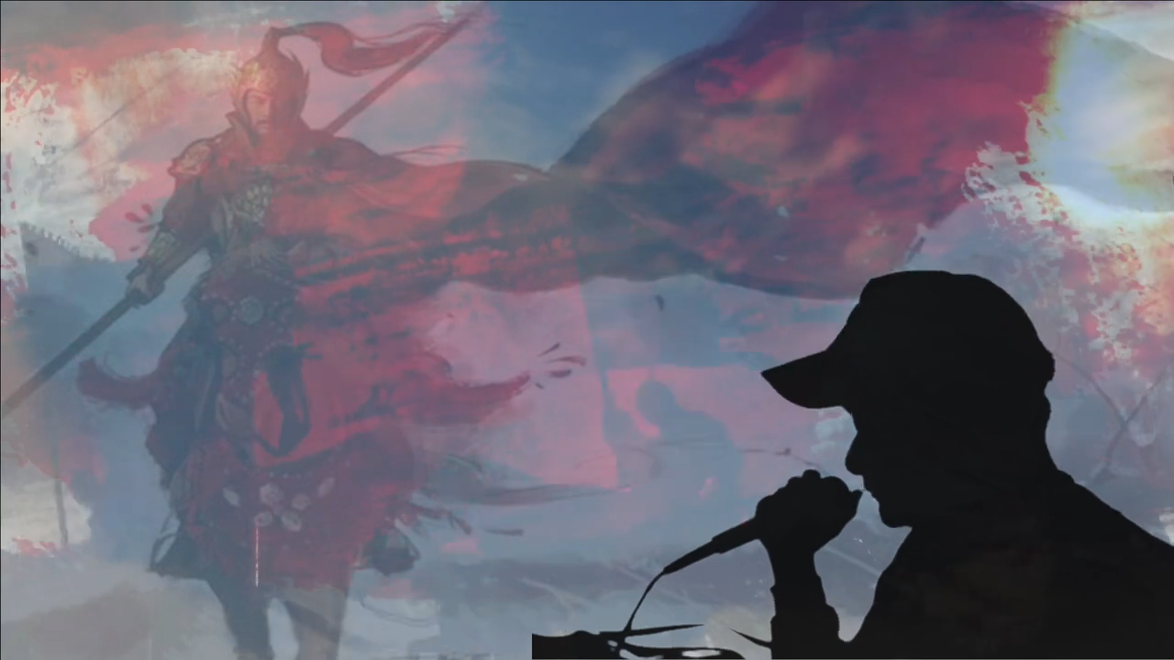

Slide 22
Dặn dò

